Slide 1
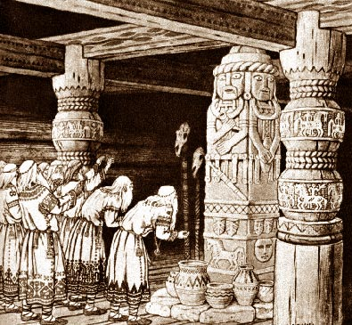
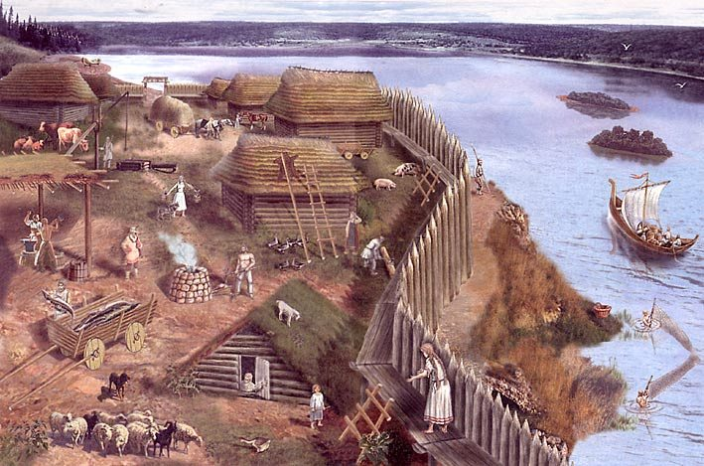
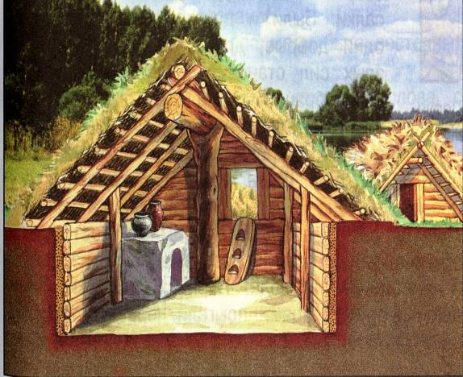
Слов'яни

Slide 2
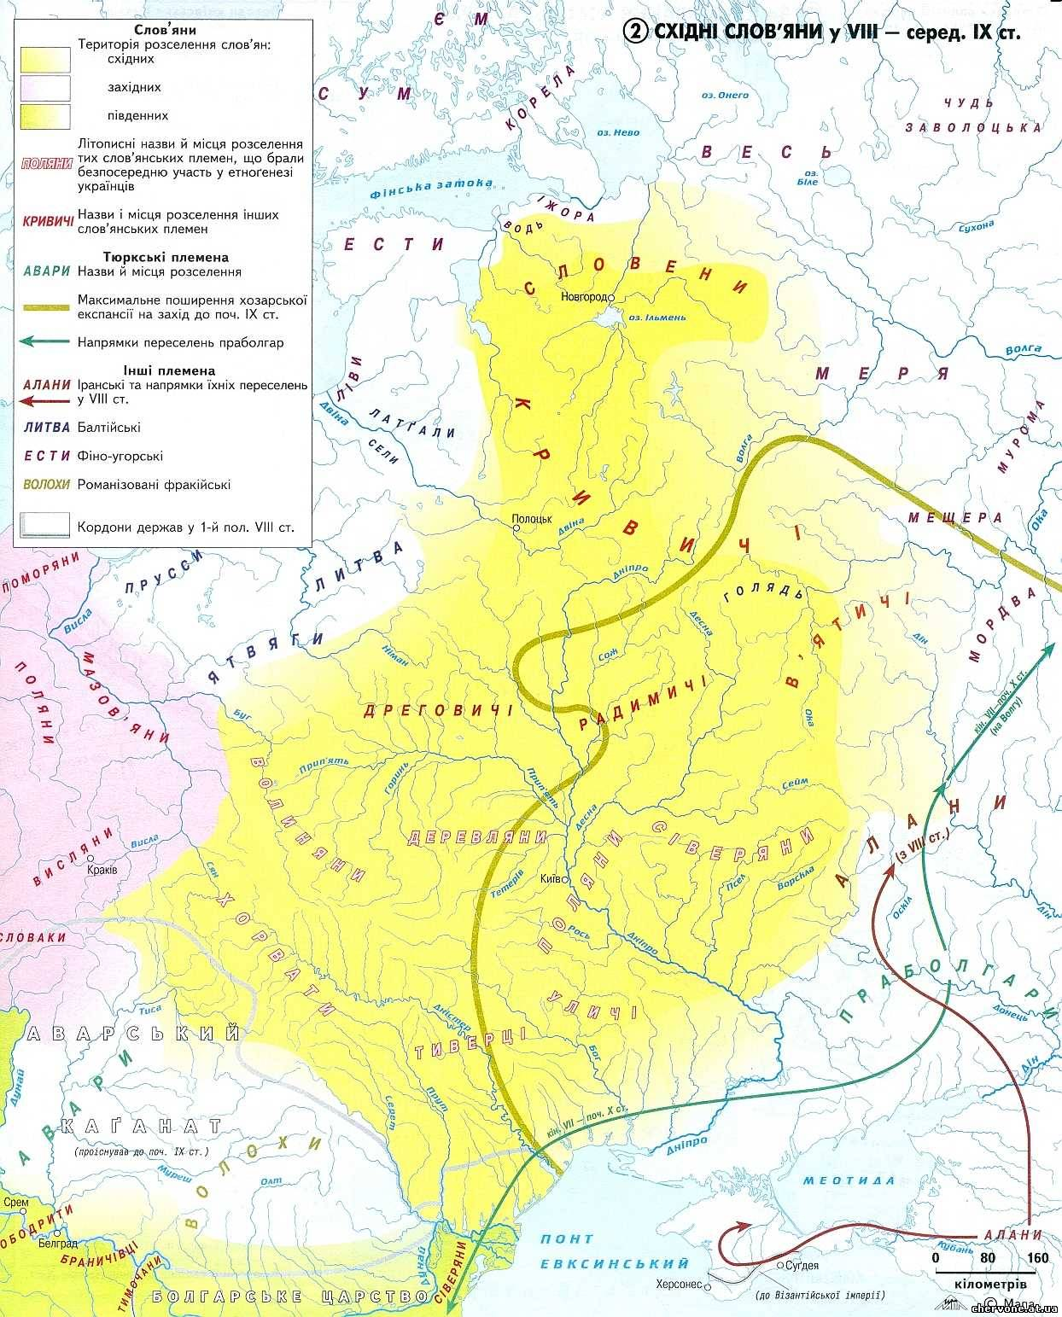
Слов'яни є споконвічним, населенням Східної Європи в цілому й України зокрема. Витоки історії слов'янська людність бере з рільницько -скотарської культури трипільських племен. Корені найдавнішого слов'янства за археологічними пам'ятками простежуються з кінця II тисячоліття до н.е. У писемних джерелах уперше слов'ян під назвою венедів (венетів) згадує на початку I ст. н.е. римський історик Пліній Старший.
Вони розселилися (хоча і не суцільно) на значних територіях від Лаби (Ельби) та Вісли на заході до середнього Подніпров'я на сході та від Карпат, Дунаю й Причорномор’я на півдні до Прибалтики на півночі. На цих просторах у ранній період свого розвитку вони стикалися на південному сході зі скіфами , сарматами, фракійцями, а на півночі - з готами і фінно-угорськими племенами.

Slide 3
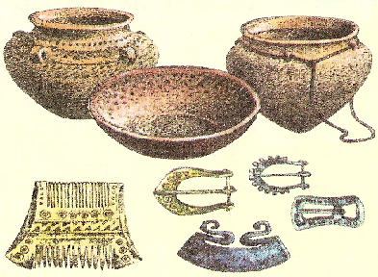
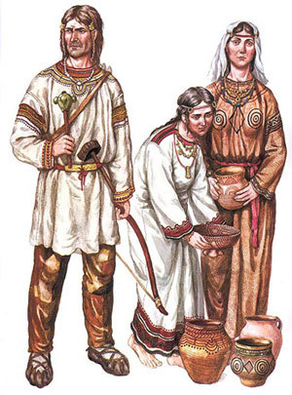
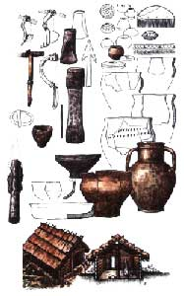
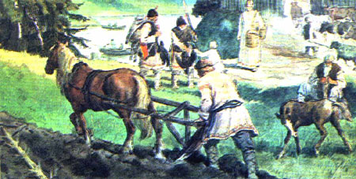
Головним заняттям слов'ян було землеробство, хліб вважався основною стравою. Хліборобство визначило й осілий спосіб їхнього життя. Стародавні слов'яни також ходили на полювання, рибалили, вирощували свійських тварин: велику рогату худобу, овець, кіз, свиней. Потужною тягловою силою поряд з волами стали коні. У густих лісах у деревах вирубували дупла - борті для диких бджіл, а потім збирали мед. Це заняття називалося бортництвом.
Поступово перетворювалося в самостійну галузь ремесло. Відбувалосяі групування ремісничого населення в окремих селищах, де виділялися ремісники-ковалі й виготовляли досконалі знаряддя праці з металу - наральники, лемеші, плуги, серпи, ножі, коси-горбуші. Кравці шили ОДЯГ, шевці - взуття, лимарі - збрую для коней. Вправними були і ювеліри. Виділення ремесла в окрему галузь господарства сприяло розвитку торгівлі, заснуванню та зростанню міст-фортець (градів) і майновому розшаруванню населення.

Slide 4
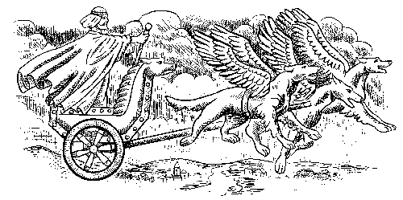
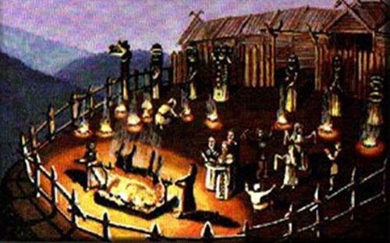
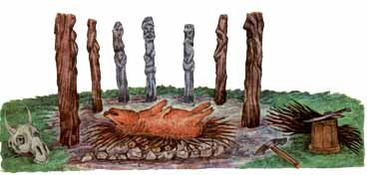
Землеробство визначало не лише спосіб життя, а й побут, вірування, культуру слов'ян. Вони, як і предки багатьох інших сучасних народів, обожнювали сили природи, від яких залежали врожай хлібів, добробут у домі, численна і здорова худоба в хлівах, власне як і все життя людей.
Верховним божеством у них вважався бог сонця Даждьбог. Всесильним божеством вважали також і бога неба Сварога. Богиню неба називали Колядою. За повір'ям, у найдовшу зимову ніч Коляда народжувала новий рік - Божича. Щоліта влаштовувалося свято на честь бога врожайності Купала. Ця ніч називалася купальською.
Серед головних богів був і бог грому Перун, творець і володар небесного вогню. Поклонялися і богу весни Ярилу та богині любові й щастя Ладі.
Слов'яни обожнювали землю, а богиню землі називали Мокош. Вона вважалася матір'ю-заступницею і годувальницею. Поклонялися слов'яни також вітру — Стрибогу, місяцю - Хорсу. Задобрювалась і богиня зла - лиха Мара.

Slide 5
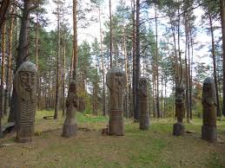
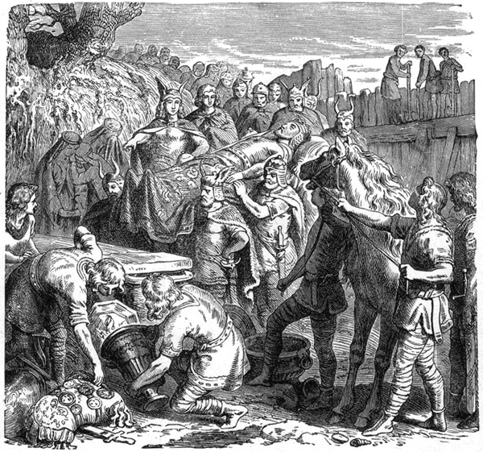
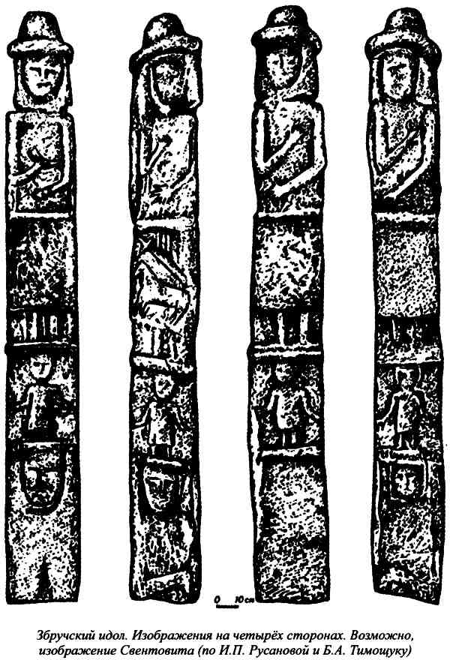
Слов'янські язичники не будували храмів. Вони складали з каміння невеликі жертовники - капища, на яких ставилися ідоли божеств. Частіш за все це були чотирикутні стовпи з вирізьбленими з усіх боків у три яруси (уособлення неба - горішній, землі - середній і підземного царства - долішній) зображень богів, людей, землі, загробного світу. На капищах відбувалися релігійні обряди та принесення жертв. Культовий характер мали спалювання мерців і поховання покійників, що іноді супроводжувалися принесенням людських жертв. Віра в загробне життя спонукала класти в домовину горщик з їжею, побутові речі. Військових вождів хоронили у великих могилах, у розкішному одязі, прикрашеному дорогоцінностями. Разом з ними клали зброю, коней, а інколи вбивали й прислужників. Над могилою споруджували високий, до 10 метрів, насип. Після похорону влаштовувався обід з ритуальними войовничими танцями - тризна.

Slide 6
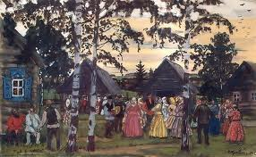
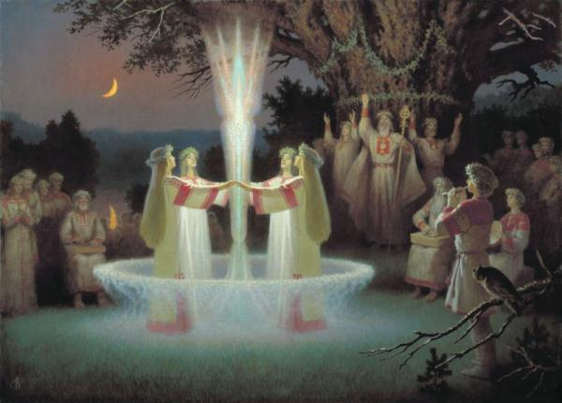
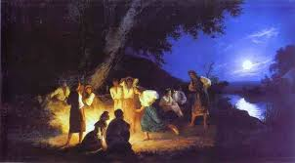
3 вірою в сили природи пов'язаний побут слов'ян та зародження культури. Вони відзначали прихід весни, літа, осені, зими. Радіючи весні, пращури українців виходили за селище на вигін чи толоку, водили хороводи, палили багаття, приносили смачну страву, співали веснянки. Хлопці й дівчата влаштовували ігри, змагання, намагалися переспівати, перемудрити один одного: «А ми просо сіяли, сіяли. Ой Див, Ладо, сіяли, сіяли. А ми просо витопчемо, витопчемо».
Коли не було дощу, хлібороби викликали його обіцянкою: «Іди, іди, дощику, зваримо тобі борщику в полив'янім горщику!». Співом освячувалися весілля, обрядові свята. Влітку - це бадьорі, веселі пісні в супроводі танців. Взимку - протяжні щедрівки та колядки. Пісні й танці супроводжувалися награванням та наспівом музик.

Slide 7
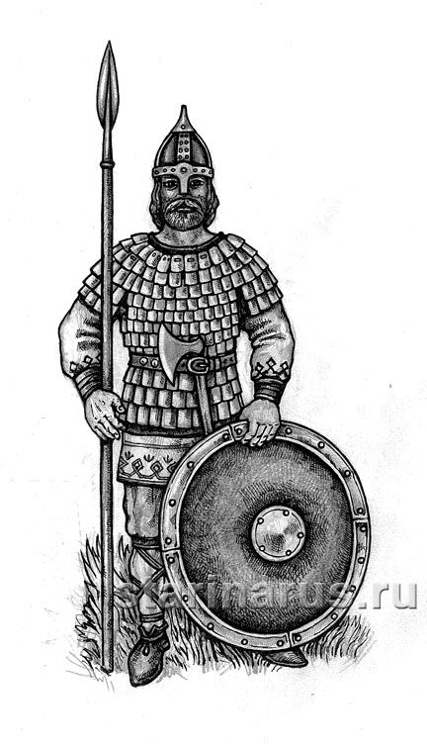
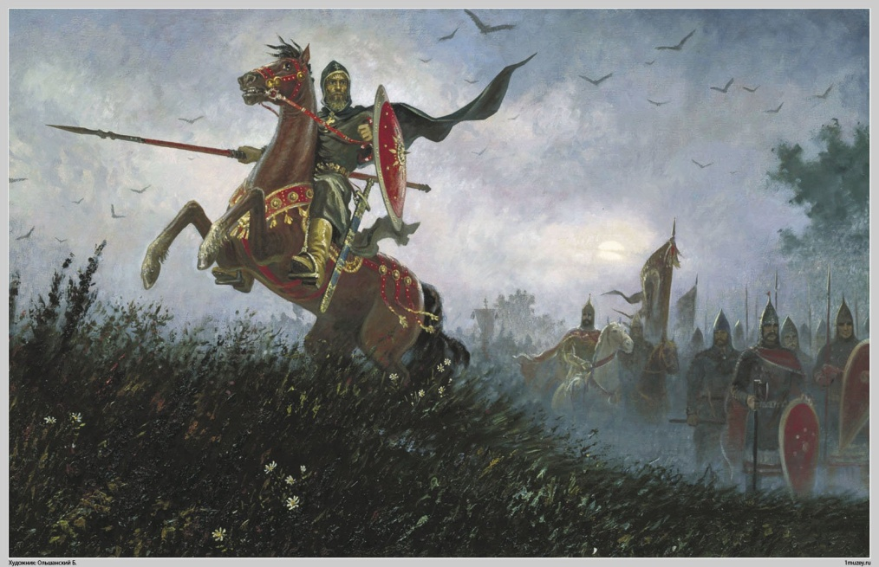
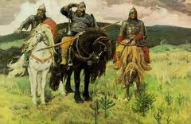
Розклад родоплемінного устрою у слов'ян у перші ст. нашої ери набирав сили. Посилення майнової нерівності та зосередження багатств у племінної знаті ставали все більшими. У групі східних слов'ян, які мешкали на території теперішньої Правобережної України, розпочався процес утворення великих племінних об'єднань державногоо типу. Спочатку такі племінні союзи-держави мали нестійкий характер і часто розпадались.
Найпершим слов'янським державним утворенням на території України був антський племінний союз.
Антам часто доводилося воювати з різними кочовими племенами, які рухалися через їхні землі з півночі на південь, як готи, або зі сходу на захід, як авари, булгари, хозари. Постійно чекали нападу ворогів, які палили села, забирали в рабство людей, навіть орати й сіяти хліб доводилося зі зброєю. Сучасники стверджують, що антські вожді могли виставити військо у 100 тис. воїнів. Під час навали гунів предки українців не лише змогли співіснувати із завойовниками, але й своєю вищою культурою почали впливати на диких кочівників.

Slide 8
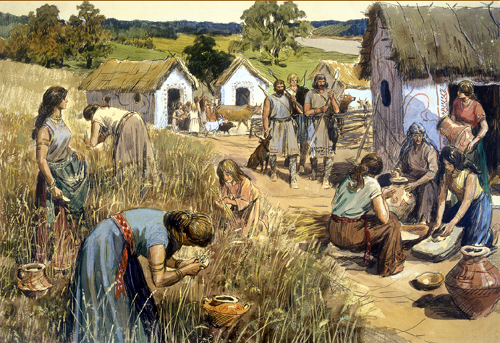
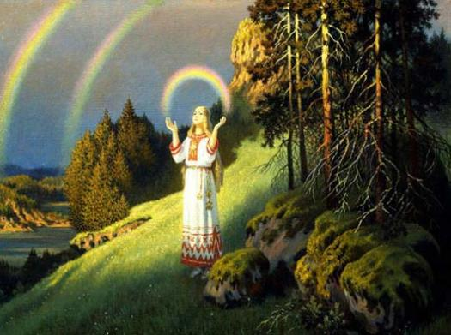
Протягом палеоліту первісне стадо змінилося родовою общиною ,люди навчилися виготовляти знаряддя праці, здобувати вогонь, виготовляти одяг, будувати житло. Подальше вдосконалення знарядь праці за доби мезоліту та неоліту дало поштовх розвитку суспільства. Відбувся перехід від привласнюючих форм господарювання (полювання і збиральництва) до відтворюючих (хліборобства і скотарства). Першими хліборобами і скотарями в межах сучасної України були племена культури лінійно-стрічкової кераміки та племена трипільської культури. Розвиток господарства поступово спричинив поділ праці в суспільстві - на осілих землеробів та скотарів-кочівників.
Перший суспільний поділ праці згодом доповнився другим - виділеннямремесла, що, у свою чергу, спричинило третій розподіл – розвиток і відокремлення торгівлі. Родова община перейшла від матріархату до патріархату та до утворення великих об'єднань - племен.
Останнє тисячоліття до н.е. стало добою широкого застосування металів - міді, бронзи і головним чином заліза. Це привело до удосконалення знарядь праці, зброї, що у свою чергу сприяло розвитку виробництва, накопиченню багатств, розкладу родового суспільства, появі майнової нерівності. Союзи племен об'єднуються в держави. Першими племенами на території України, які мали власну державність, були кіммерійці. Їх по черзі змінили скіфи та сармати. Одночасно з ними на північних берегах Чорного моря існували грецькіколонії - міста-держави („поліси"). Вони єднали українські землі з античним світом. Перших століттях першого тисячоліття нової ери, під час Великого переселення народів, через Україну пройшли численні завойовницькі племена - готи, гуни, авари, булгари, хозари, угри. Але основним постійним населенням, яке остаточно посіло територію України, стали слов’янські племена. Вони створювали великі й маліплемінні об’єднання. Наймогутнішим з них був антський племінний союз. Усі названі племена і народи взяли участь у формуванні постійного населення, з якого з часом утворився сучасний український народ.

